Slide 1
Τεχνικες μακιγιαζ γήρανσης και υλικα
Κοσμιδου νατασσα αισθητικος

Slide 2

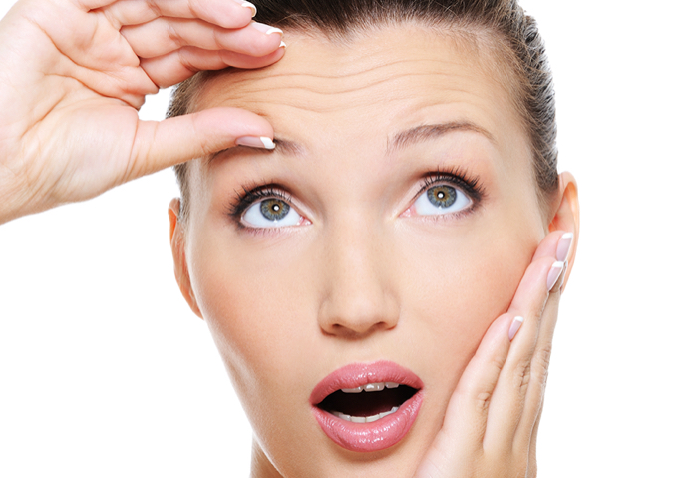
Τρόποι δημιουργίας ΓΗΡΑΣΜΕΝΟΥ δερματος
Με φωτοσκιάσεις
Με υγρό λατέξ
Με συνδυασμό και των 2
Με χαρτομάντηλο
Με γυψο

Slide 3
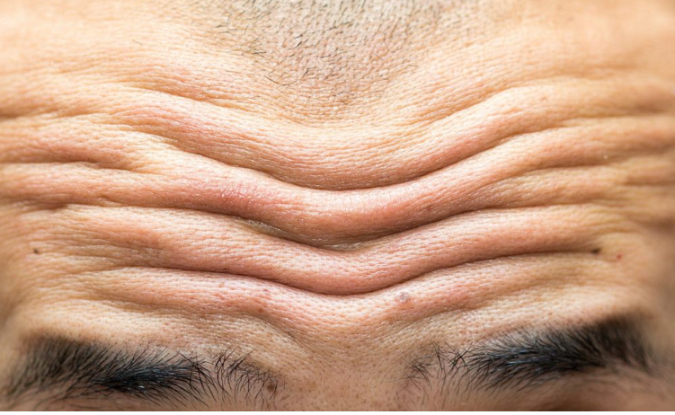
Μακιγιαζ γήρανσης με φωτοσκιασεις- υλικα
Μέικ απ ανοιχτότερο από την βάση που θα δουλέψουμε
Μέικ απ σκουροτετο από την Βάδη που θα δουλέψουμε
Διαφανή πούδρα
Μολύβι καφέ
Μολύβι λευκό
Πούδρα,σκιά καφέ
Πούδρα,σκιά ανοιχτόχρωμη
Λεπτά πινέλα όπως τα πινέλα χειλιών
Αφρώδη ελαστικά σφουγγαράκιΑ

Slide 4
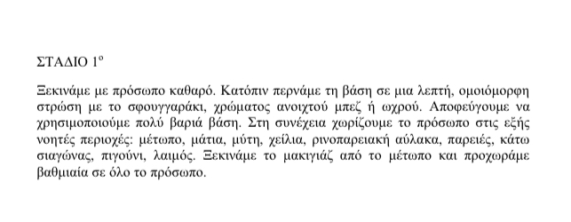
Μακιγιάζ γήρανσης με φωτοσκιάσεις -Μετωπο

Slide 5
Μακιγιάζ γήρανσης-Μετωπο
Απλώνουμε ανοιχτόχρωμη ματ σκιά στο μετωπιαίο-οστο και στα υπέροχους τοξα.
ΑΠΛΩΝΟΥΜΕ ΣΚΟΥΡΟΤΕΡΗ ΣΚΙΑ ΣΤΟΥΣ ΚΡΟΤΑΦΟΥΣ ΣΒΗΝΟΝΤΑΣ ΤΗΝ ΠΡΟΣ ΤΙΣ ΡΙΖΕΣ ΤΩΝ ΜΑΛΛΙΩΝ.
Σκιάζουμε ανάμεσα στα φρύδια και στη ρίζα της μύτης.
Τονίζουμε τις ρυτίδες του μετώπου είτε ενισχύοντας τις φυσικές είτε δημιουργώντας νέες,Με ένα καφέ μολύβι και σηκώνοντας τα φρύδια προς τα πάνω προκειμένου να σχηματιστούν.Δημιουργουμε επίσης κάθετες ρυτίδες ανάμεσα στα φρύδια.
Πάνω από κάθε ρυτίδα απλώνουμε-απλώνουμε απλώνουμεασπρη σκιά ή μολύβι για να δώσουμε χαλάρωση στο δέρμα.

Slide 6
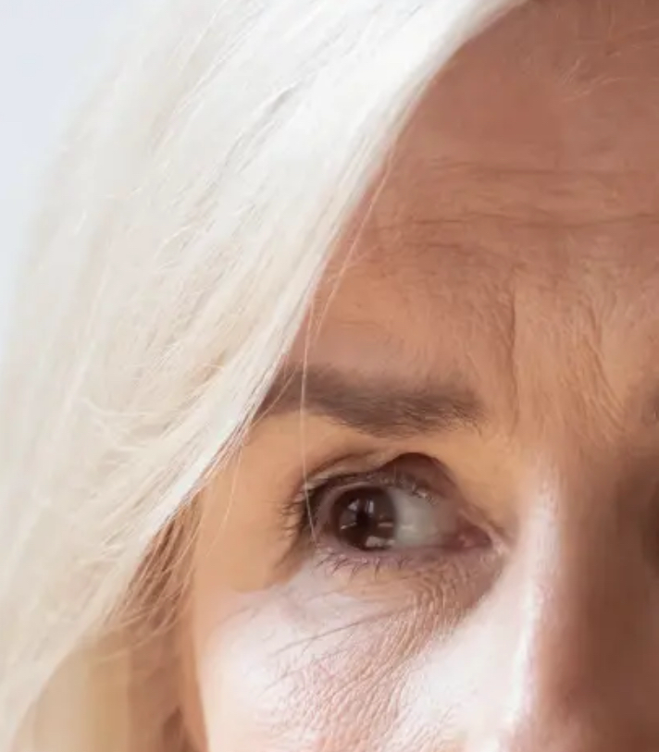
Μακιγιάζ γήρανσης -Μετωπο
Για ένα φυσικό αποτέλεσμα ο διαχωρισμός φωτεινότητας-Σκίασης δεν πρέπει να είναι εμφανής.

Slide 7
Δικτυογραφια
http://eureka.teithe.gr/jspui/bitstream/123456789/7174/1/Ntarda_Tzovenaki.pdf

